Slide 1
Постоянно действующий вебинар по проекту
«Эффективная начальная школа»
Преподавание предмета окружающий мир при реализации ускоренного обучения в начальном общем образовании
29 августа 2025 года
Модератор: Мошнина Рауза Шамилевна,
канд.пед.наук, профессор, заведующий кафедрой
естественно-математических дисциплин

Slide 2
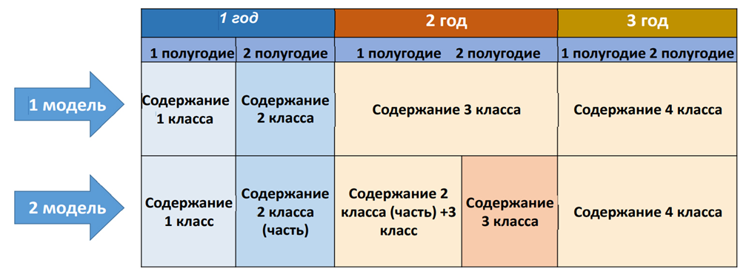
Модели распределения содержания учебных предметов при реализации эффективной начальной школы

Slide 3

ЭНШ Окружающий мир
1-й год обучения

Slide 4
ОКРУЖАЮЩИЙ МИР
1 ГОД ОБУЧЕНИЯ
(2 часа в неделю, всего 68 ч)
МЕТОДИЧЕСКИЕ РЕКОМЕНДАЦИИ
Методические рекомендации разработаны в рамках проекта «Эффективная начальная школа». В соответствии с п.3 части 1 статьи 34 Федерального закона от 29 декабря 2012 г. №273 «Об образовании в Российской Федерации»
Проект «Эффективная начальная школа» направлен на обеспечение условий для развития и обучения детей с высоким уровнем развития параметров дошкольной зрелости, на ускоренное обучение в начальной школе и предполагает освоение образовательной программы начального общего образования за 3 года

Slide 5
ОКРУЖАЮЩИЙ МИР
1 ГОД ОБУЧЕНИЯ
(2 часа в неделю, всего 68 ч)
МЕТОДИЧЕСКИЕ РЕКОМЕНДАЦИИ
Методические рекомендации подготовлены в соответствии с учебным пособием «Окружающий мир» автора А.А. Плешакова. Первый год обучения
Целью настоящих Методических рекомендаций является оказание методической помощи учителю в продуктивном конструировании и эффективной реализации образовательного процесса по предмету «Окружающий мир» в условиях ускоренного обучения в трехлетней начальной школе.

Slide 6
Дидактический аппарат
Методических рекомендаций выстроен по единой схеме
АПРИ
Актуализация имеющихся знаний по теме: вопросы и задания, позволяющие выявить и экстраполировать предварительные знания отдельных учеников на класс в целом, выравнивание стартового уровня готовности к изучению нового.
Проблема, обсуждаемая на уроке: фиксация границы (предела) имеющихся знаний, их недостаточности, формулирование вопросов, еще не имеющих ответов у учащихся.
Решение проблемы, обсуждаемой на уроке: последовательное развертывание содержания темы урока учителем на основе самостоятельной учебной деятельности учащихся с пособием (учебником) и другими дидактическими материалами, предлагаемыми учителем, поиск ответа на поставленные вопросы, индивидуально, в парах, в группе, фронтально.
Итоги и выводы урока: представление проблемы в решенном виде, ответов на проблемные вопросы разными способами: вербально (устно и письменно), в моделях, рисунках, таблицах и т.п.

Slide 7
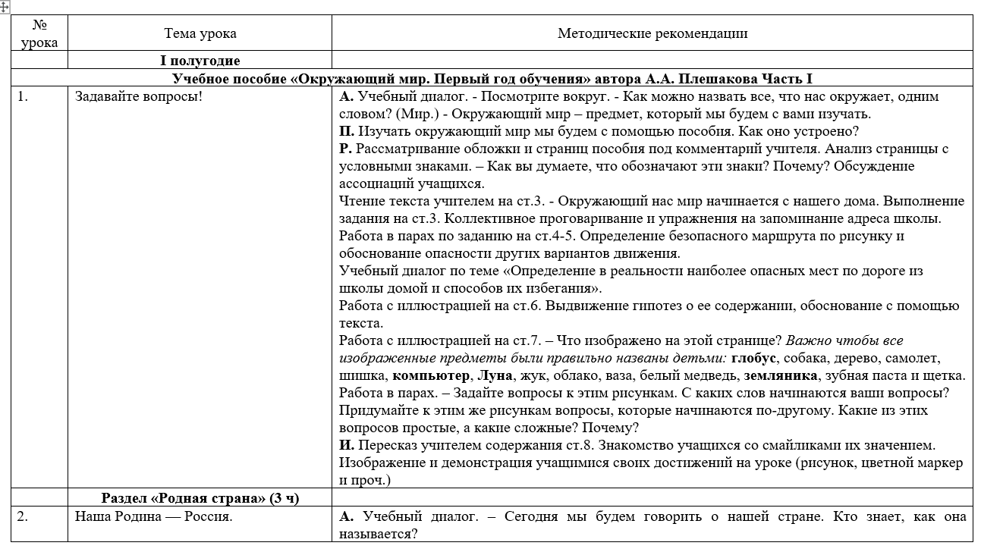
Методические рекомендации

Slide 8


Мы будем изучать это в сентябре
Раздел «Родная страна» (3 ч)
Наша Родина — Россия.
Что мы знаем о Москве?
Проектное задание
«Моя малая Родина».

Slide 9
Наша Родина — Россия
А. Учебный диалог. – Сегодня мы будем говорить о нашей стране. Кто знает, как она называется? П. - Почему ребята по-разному назвали нашу страну? Какое название правильное? Р. Объяснение учителя. У нашей страны два правильных названия: полное и краткое. Полное название Российская Федерация, краткое Россия. Знает ли кто-нибудь, что такое федерация? Учитель зачитывает вслух текст абзаца на ст. 10. - Назовите города, области или республики Российской Федерации, о которых вы знаете. Важно обратить внимание на то, чтобы дети называли только субъекты РФ. Ошибки нужно доброжелательно исправлять. Учебный диалог. - Кроме названия каждую страну узнают по ее флагу и гербу. Как выглядит флаг Российской Федерации? Работа с иллюстрацией на ст.10. Упражнения на запоминание порядка цветных полос на флаге РФ, узнавание флага РФ среди похожих (красно-бело-синих) флагов. Работа с иллюстрацией герба РФ на ст.10. Словарная работа со словом «герб»: на гербе´, с гербо´м, у герба´, о гербе´. Учитель дает описание герба РФ: на красном поле расположен золотой двуглавый орел о трех коронах с гербом Москвы в центре. По ходу описания дети указкой показывают элементы герба в учебнике. О скипетре и державе в 1 классе лучше не говорить, чтобы не перегрузить урок новыми терминами. - Сегодня мы узнаем еще одно новое слово. Это слово «гимн». Гимн – это торжественная песня о стране. У каждой страны свой гимн. При исполнении гимна все встают, даже когда исполняют гимн другой страны. Так проявляется уважение к каждой стране мира. Прослушивание аудиозаписи гимна РФ. (Дети прослушивают гимн РФ стоя, с уважением.) Словарная работа по склонению слова «гимн». Выполнение задания на ст.11. Работа с текстом и заданием на ст.12. – Обратите внимание на костюмы, обувь и головные уборы разных народов нашей страны. Кто из них живет на севере нашей большой сраны, где даже летом бывает холодно? Где расположен этот рисунок? (нижний ряд, третий рисунок). А кто живет ближе к югу, где тепло не только летом, но и зимой? Где расположен этот рисунок? (верхний ряд третий рисунок). Работа с текстом на ст.13. Словарная работа по произношению и значению слова «традиции». Составление в парах вопросов и ответов к ним по иллюстрациям на ст. 13 и 14. И. Устные ответы на вопросы в конце параграфа. Изображение и демонстрация учащимися своих достижений на уроке (рисунок, цветной маркер и проч.)

Slide 10
Что мы знаем о Москве?
А. Вспомните, как выглядит герб России. Что находится в центре герба? (Герб Москвы).
П. Почему в центре герба там, где у двуглавого орла расположено сердце, находится герб Москвы?
Р. Учебный диалог на тему «Москва – столица России» для выявления отличительных признаков столицы (место работы президента, правительства и государственной думы РФ). Виртуальная экскурсия по Москве, просмотр видеофрагментов о достопримечательностях Москвы в соответствии с иллюстрациями на ст.16.
Просмотр и обсуждение иллюстраций в группах по 4 – 5 человек. Сообщения от групп по выбранной иллюстрации (3 – 4 предложения).
Виртуальная экскурсия в Сколково. Работа со значением слова «технопарк». Иллюстрирование на тему «Как я представляю Сколково».
И. Выставка рисунков с авторскими комментариями. Ответы на вопросы в конце параграфа. Изображение и демонстрация учащимися своих достижений на уроке (рисунок, цветной маркер и проч.)

Slide 11
Проектное задание «Моя малая Родина»
А. Учебный диалог на тему «Что я знаю о Москве». – С какими достопримечательностями столицы вы уже знакомы?
П. Что такое достопримечательности? Только ли в Москве есть достопримечательности?
Р. Продолжаем знакомство с достопримечательностями столицы. Просмотр и осуждение иллюстраций на ст.18. – Что такое достопримечательности? Работа со значением и произношением слова достопримечательности (Интересные красивые места, которые не встречаются в других городах или странах).
Просмотр и осуждение иллюстраций на ст.19-20. – Достопримечательности каких городов вы рассмотрели? Назовите эти достопримечательности. Достопримечательности каких сел вы рассмотрели? Назовите эти достопримечательности.
Беседа на тему «Есть ли достопримечательности в нашем городе (селе)?». Выдвижение гипотез, обсуждение, совместный выбор достопримечательностей родного края. Подготовка иллюстрированных сообщений о достопримечательностях родного края.
И. Возвращение к ст.9. - Как называется раздел, который мы изучали? Проверим, как мы изучили этот раздел. Последовательное предъявление учителем вопросов по изученному разделу. Например: выбери из нескольких флагов флаг РФ; выбери из нескольких гербов герб РФ; выбери из трех музыкальных фрагментов гимн РФ; как граждане страны выражают свое уважение к ее символам? приведи примеры 3 народов РФ; выбери из предложенных иллюстраций достопримечательности Москвы. Обобщение полученных результатов по ответам на вопросы. Изображение и демонстрация учащимися своих достижений на уроке (рисунок, цветной маркер и проч.)

Slide 12
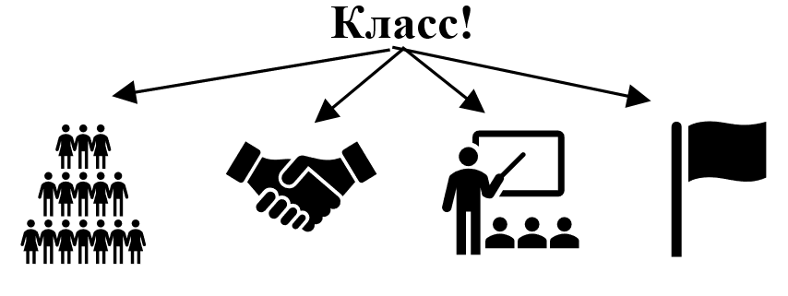
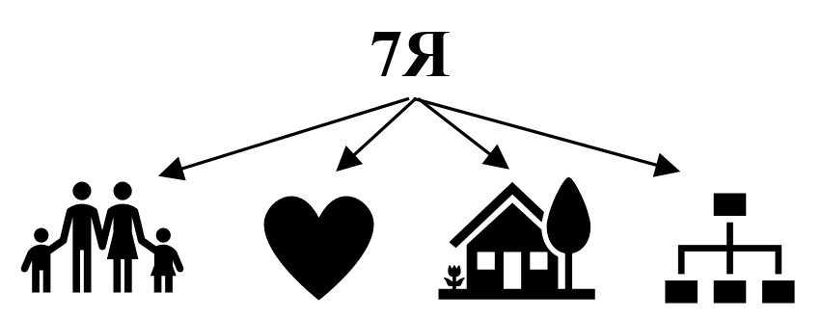
Мы будем изучать это в сентябре
Раздел «Общение» (4 ч)
Ты и твои друзья.
В школе.
Проектное задание
«Мой класс и моя школа».
Наша дружная семья.

Slide 13
Ты и твои друзья
А. - Есть ли у тебя друзья? Как их зовут? Что вы делаете вместе?
П. Всех ли своих знакомых мы называем друзьями? Что значит быть другом? Как сохранить дружбу?
Р. Работа с текстом и иллюстрацией на ст.22. Экспромт-инсценировка на тему «Друзья пришли на день рождения», повторить 2-3 раза с разными группами детей по 5 человек. Особе внимание обращать на тон, мимику и содержание поздравлений, при необходимости корректировать. В завершении инсценировки «хозяйка» предлагает гостям выбрать игрушки на ст. 23.
Критический анализ содержания нижней иллюстрации на ст.23. Кто ведет себя за столом правильно? (Попугай). Кто ведет себя неправильно? Дайте советы ребятам, чтобы они исправились.
Работу со ст. 24 и 25 лучше проводить в сокращенном варианте: каждой группе предложить по 1 пословице и дать время на обсуждение ее значения. Затем заслушать мнение каждой группы, при необходимости провести коррекцию. Пословицы: Дружба дороже денег. Друг познается в беде. Нет друга – ищи, а нашел – береги.
Учебный диалог на тему «Как беречь друзей?» - Какие волшебные слова помогут нам сохранить дружбу? Работа в парах по иллюстрациям на ст.26. Заслушивание диалогов, коррекция, повтор.
Беседа об особенностях поведения девочек и мальчиков. Целесообразно ввести понятие «мужское поведение». Критический анализ содержания иллюстраций на ст. 27. - Можно ли сказать, что мальчики на рисунках ведут себя «по-мужски»? Захочет ли кто-то дружить с таким мальчиком?
И. - Проверим, чему мы научились на уроке. Покажите смайликами, знаете ли вы ответы на следующие вопросы. Что значит быть другом? Как сохранить дружбу? Какие слова называют волшебными и почему? Чем отличается правильное поведение мальчиков и девочек? Дети демонстрируют оценку своих достижений с помощью смайликов, учитель предлагает озвучить свои версии тех, кто показывает зеленые смайлики. При необходимости проводится коррекция.

Slide 14
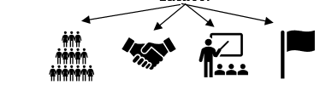
В школе
А. – Что такое класс? Сколько значений у этого слова?
П. Когда класс – это класс!
Р. Комментированное чтение учителем текста на ст.28. После чтения каждого абзаца проводится обсуждение его содержания применительно к своему классу.
Дидактическая игра «К кому как обращаться?»: на вы – на ты, по имени – по отчеству. Дети хлопками по одному или по два (можно иначе) отвечают на вопросы учителя.
Работа с фотографиями на ст.29. – Когда сделаны эти фотографии (на уроке или на перемене)? Что делают дети на фотографиях? Можно ли сказать, что они помогают друг другу? Почему?
Выполнение заданий 2 и 3 на ст.29.
Работу по ст. 30 лучше проводить на примере своего класса. – Рассмотрите наш класс. Расскажите о назначении каждого предмета в нашем классе. Что бы вы хотели изменить в нашем классе? Почему? Выполнение в парах задания на ст.30.
И. – Ответим все вместе на вопрос: Когда класс – это класс! Для этого расшифруем и прокомментируем схему. Заслушиваются и обсуждаются версии детей. Делается общий вывод.
Класс!
Класс - это дружный коллектив. В классе все помогают друг другу. В классе все вещи на своих местах, чисто и красиво. В классе не только вместе учатся, но и отмечают общие праздники.
На этом уроке моделирование проводится в качестве подготовки к составлению генеалогического древа (родословной) на следующих уроках.

Slide 15
Проектное задание «Мой класс и моя школа»
Для проведения этого урока потребуется большая подготовительная работа. Необходимо подготовить фотографии детей класса, начиная с 1 сентября. Удобнее сделать электронный фотоальбом, а затем распечатать и собрать их в соответствии со схемой.
А. – Можно ли сказать про наш класс – класс!
П. Как доказать, что наш класс – класс?
Р. Работа с заданиями на ст.32. – Что предлагает нам сделать автор пособия? Для чего мы будем делать этот альбом? Демонстрация итоговой схемы прошлого урока. Динамическое моделирование по схеме с использованием фотографий класса. Учитель демонстрирует имеющиеся фотографии класса (быстрое пролистывание). Отбор фотографий по отдельным направлениям схемы: все вместе; помогаем друг другу; наш красивый класс; наши праздники. Повторный отбор фотографий, остаются только три лучшие фотографии по каждому направлению. Фиксация модели альбома на доске. Составление подписей или комментариев к фотографиям.
И. Демонстрация итогового варианта модели «Наш класс – класс!». Оценка альбома по критерию: те, кто будут рассматривать наш альбом, захотят учиться в нашем классе? Обоснование оценки.

Slide 16
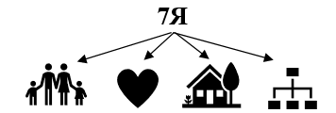
Наша дружная семья
А. Работа с иллюстрацией на ст.34. – Как можно назвать этот рисунок? Что на нем изображено? Работа по вопросам пособия.
П. Что такое родословная?
Р. Работа с текстом и иллюстрациями на ст.35 и 36. – Можно ли сказать, что на всех фотографиях изображены разные семьи? Почему? Как называют членов таких семей?
Работа с текстом на ст. 36. Учитель зачитывает текст вслух. – Есть ли похожие традиции в вашей семье? Откуда берутся традиции?
Работа фронтально со схемой на ст. 39. Обратить внимание на значение слова «поколение». Проиллюстрировать на схеме. Закрепление полученных знаний о родословной в парной работе на ст.40. Самостоятельное составление своей родословной (2-3 поколения), окончание работы дома.
И. Динамическое моделирование по теме «Семья»: составление модели и ее комментирование.
Семья – это самые близкие люди, которые окружают нас. Все члены семьи любят и заботятся друг о друге. Все члены семьи собираются в одном доме и хранят семейные традиции. У каждой семьи есть своя родословная.
Рекомендации для работы дома: вместе с родителями продолжить составлять свою родословную, узнать как можно больше о старших членах семьи, подготовить сообщение по своей родословной.

Slide 17
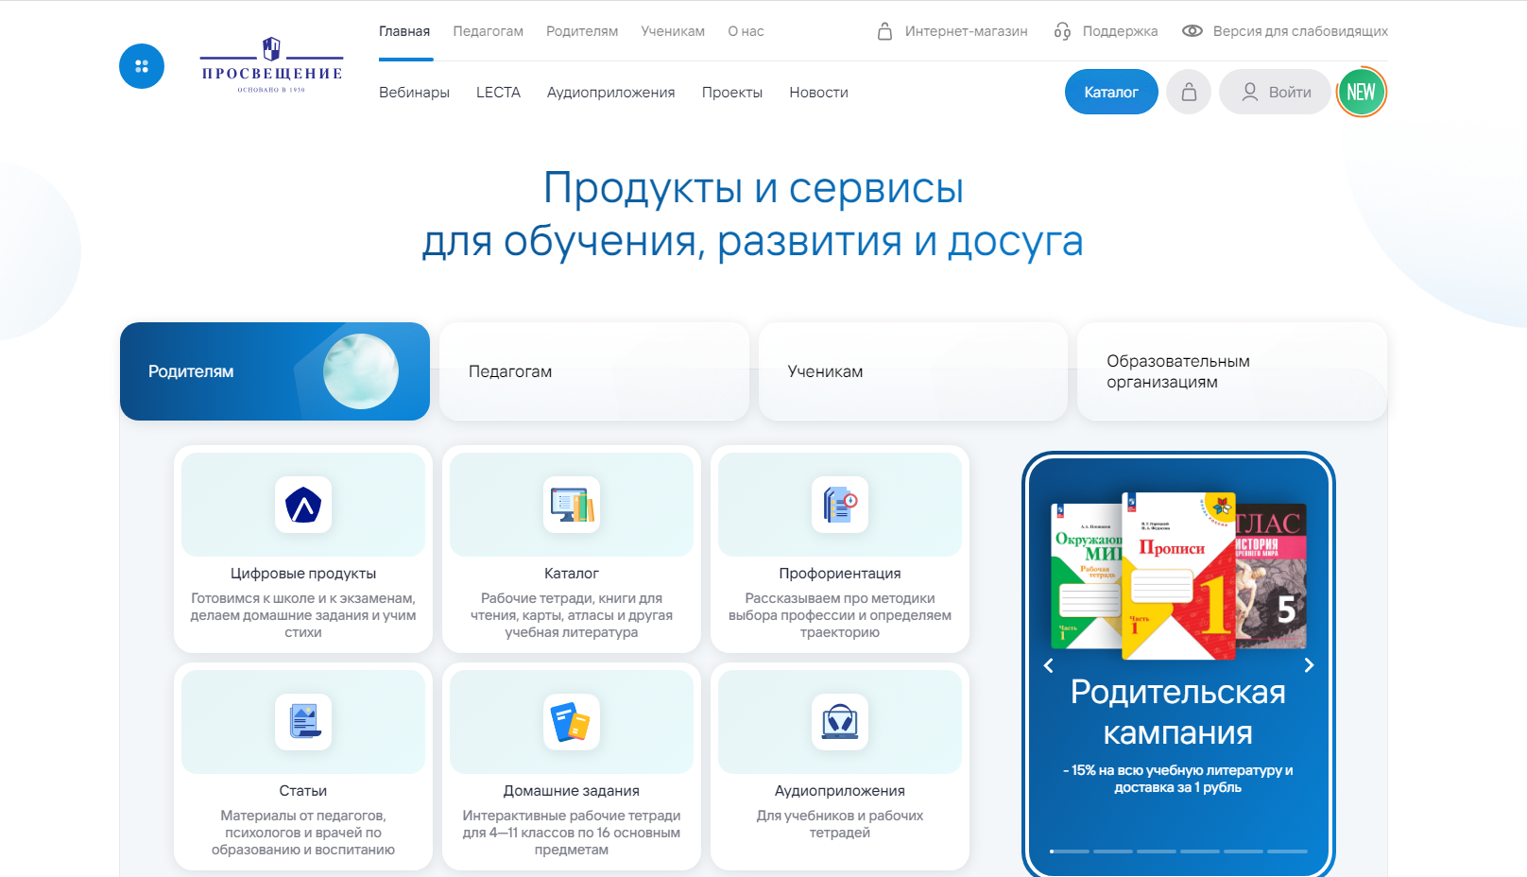
Вкладка
Notes:
Сайт издательства «Просвещение». На главной странице необходимо кликнуть курсором мыши на вкладку «Каталог».

Slide 18
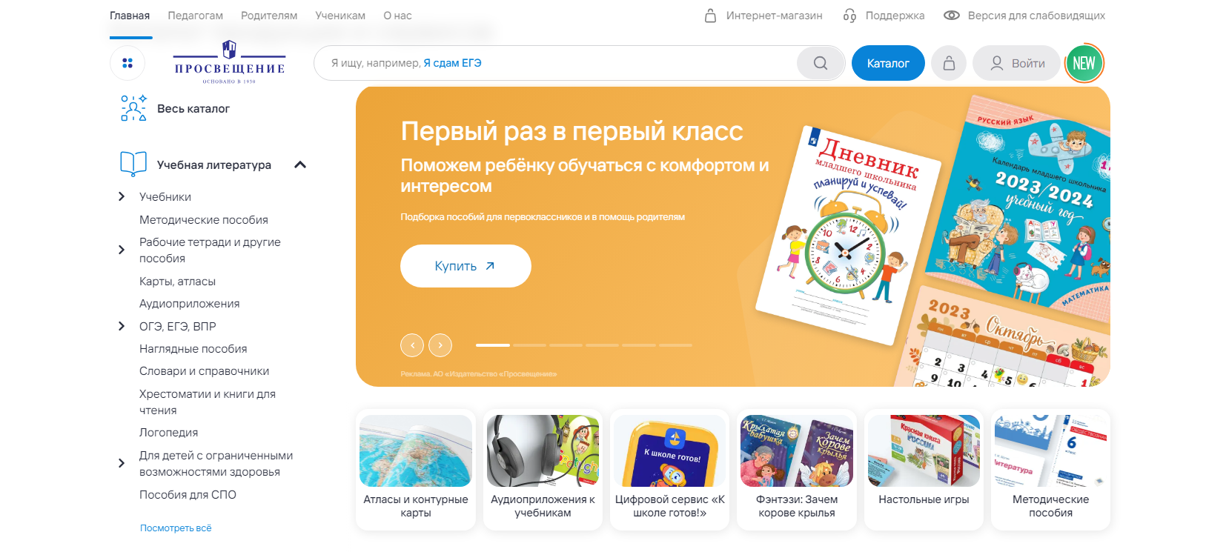
Вкладка «Посмотреть всё»
Notes:
На панели, которая находится слева, нужно курсором мыши кликнуть на надпись «Посмотреть всё». Далее прокрутить вниз и настроить необходимые фильтры

Slide 19
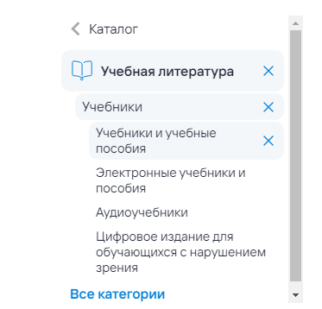
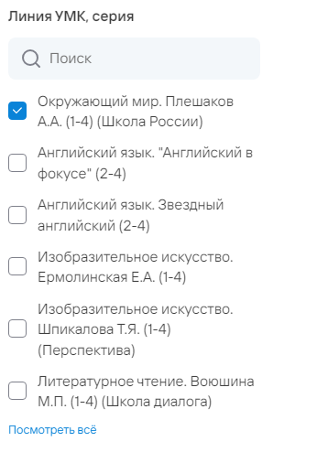
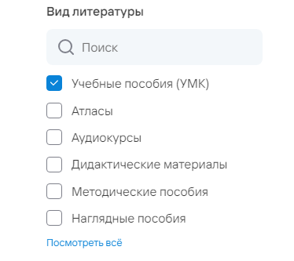
Notes:
Выбираем во вкладке «Учебная литература» - учебники и учебные пособия, во вкладке «Вид литературы» - учебные пособия (УМК). Класс, возраст – 1 класс, Линия УМК, серия, (Через поиск ввести фамилию автора)

Slide 20
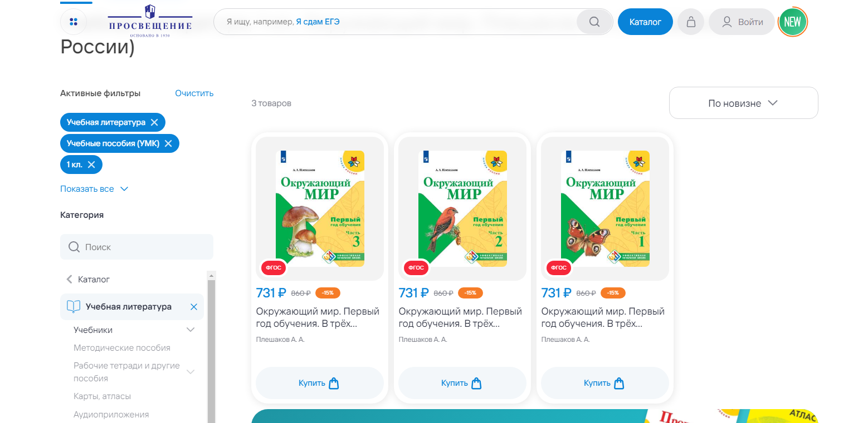
Выбор фильтров
Notes:
После выбора фильтров, необходимо выбрать нужную обложку учебного пособия

Slide 21
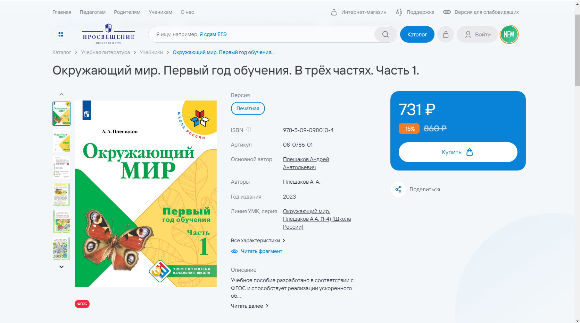
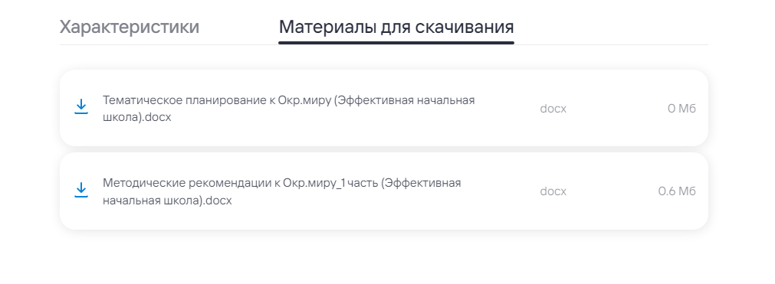
Прокрутка вниз
Notes:
В карточке товара необходимо прокрутить вниз до вкладок «Характеристики» и «Материалы для скачивания», выбрать вкладку - «Материалы для скачивания».

Slide 22
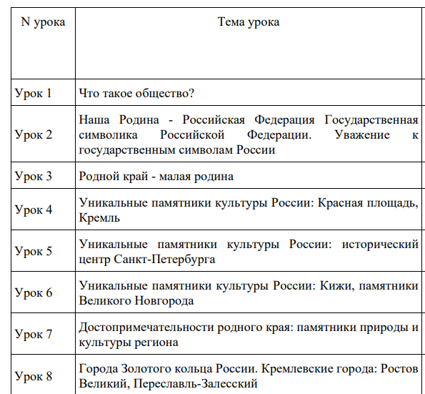
ЭНШ Окружающий мир
2-й год обучения

Slide 23
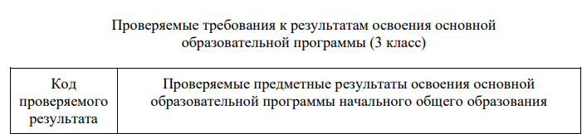
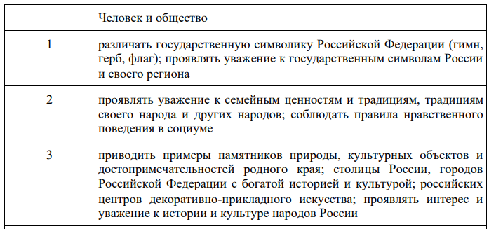

Slide 24
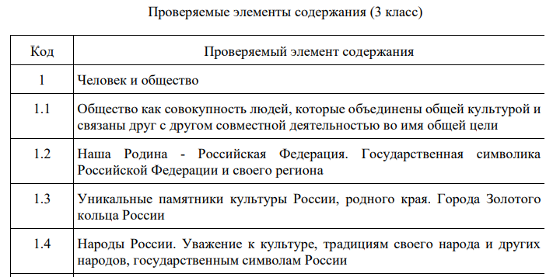

Slide 25
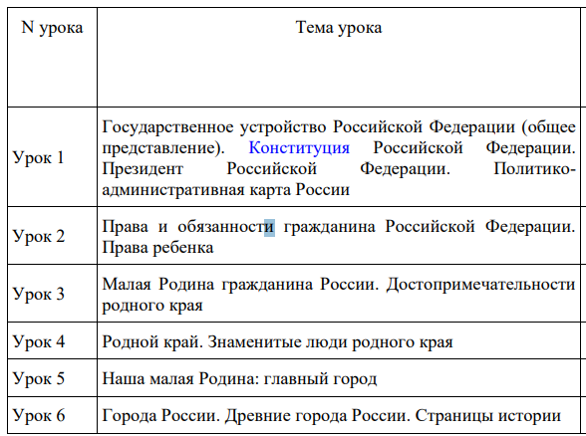

ЭНШ Окружающий мир
3-й год обучения (4 класс)

Slide 26
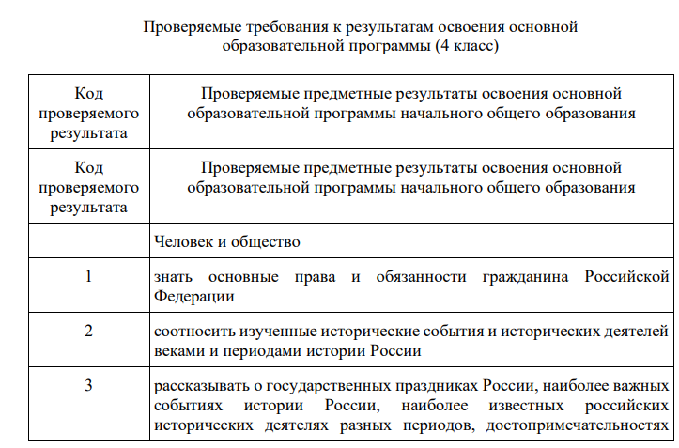
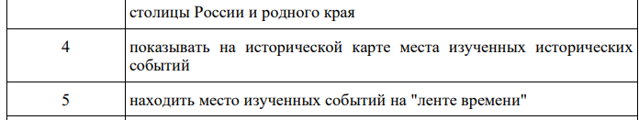

Slide 27
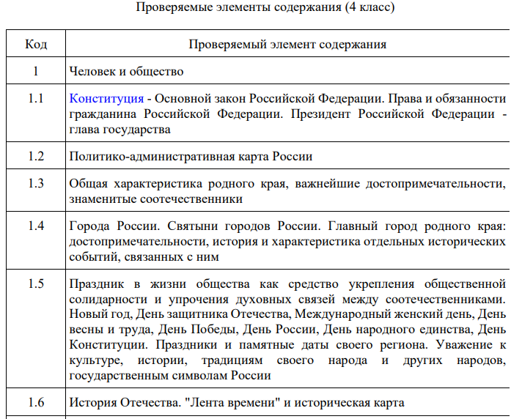

Slide 28
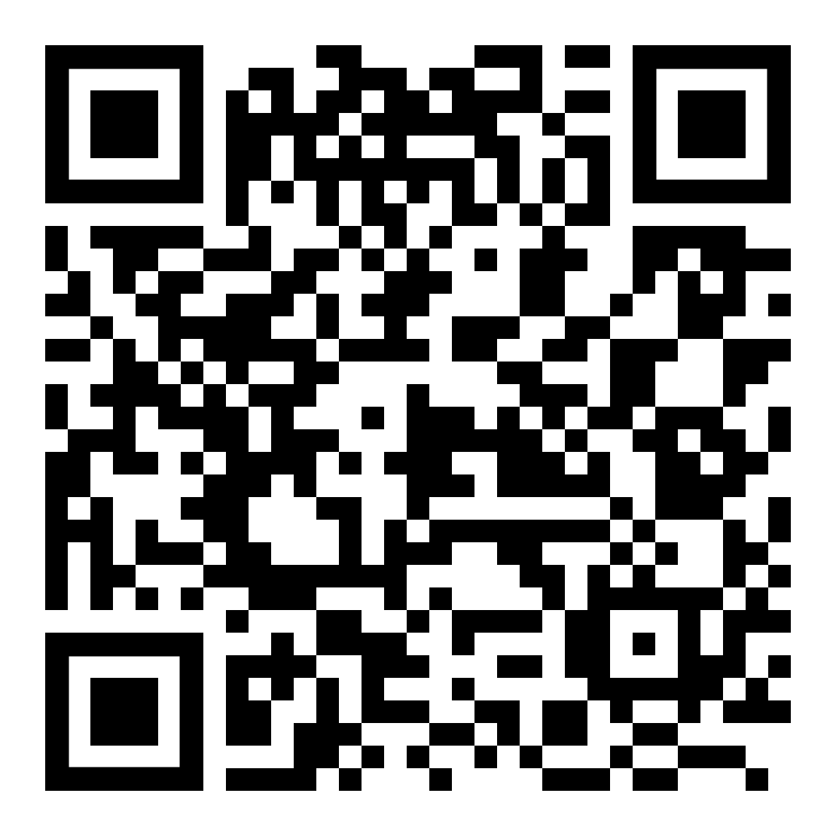
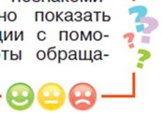
Благодарю за внимание!

